Slide 1
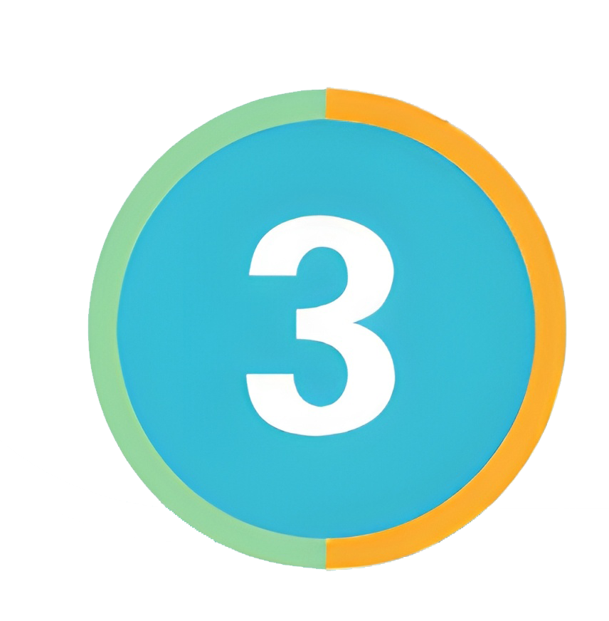
练习六
（选自教材P25-P26练习六）

Slide 2
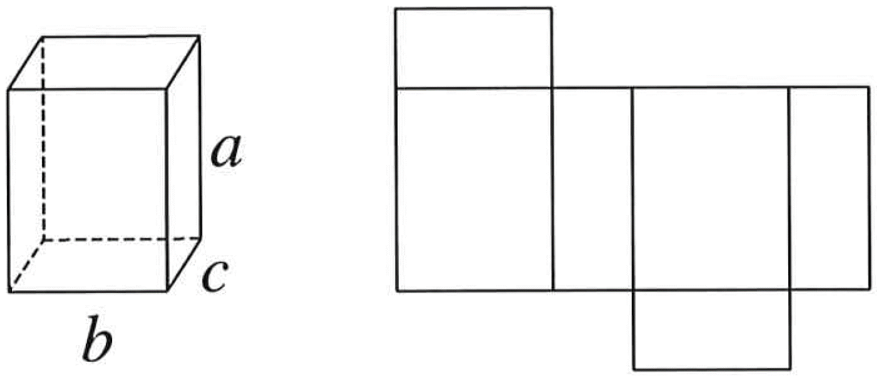
1. 在展开图上找出相对的面，并用“上、下、前、后、左、右”标出，再用 a、b、c 标出每条棱。
【选自教材P25 练习六 第1题】
上
前
左
后
a
右
下
c
b

Slide 3
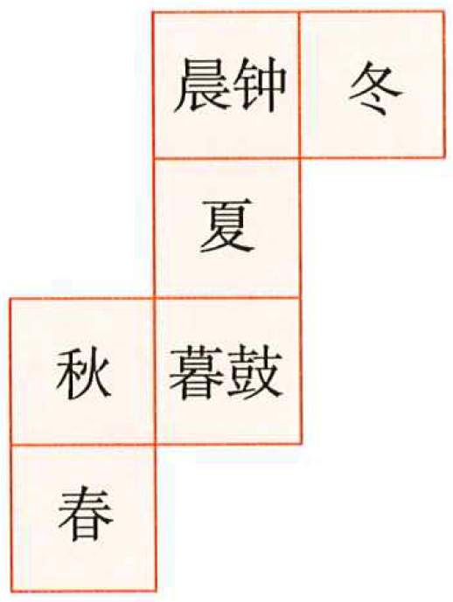
2.将下面的展开图围成正方体后，哪两个面分别相对？
【选自教材P25 练习六 第2题】
春对______
秋对______
暮鼓对______
夏
冬
晨钟

Slide 4
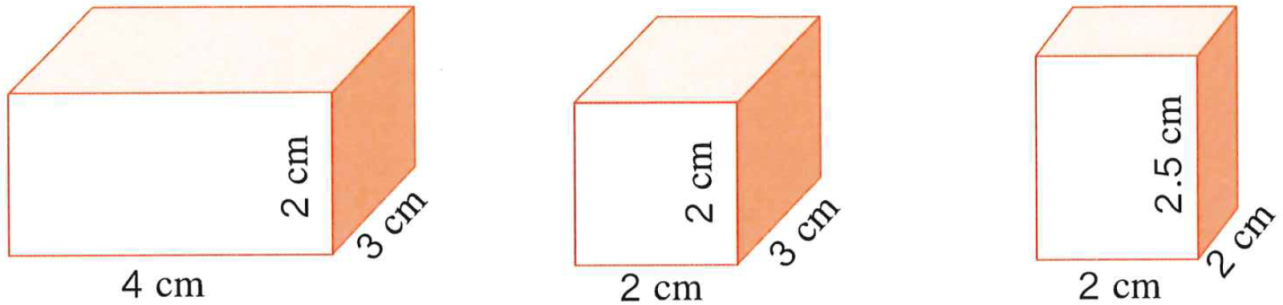
3.
（1）计算各长方体中前面的面积。
（2）计算各长方体中右侧面的面积。
（3）计算各长方体中上面的面积。
（4）计算各长方体的表面积。
【选自教材P25 练习六 第3题】

Slide 5
3.
（1）4×2=8（cm²）
2×2=4（cm²）
2.5×2=5（cm²）
（2）3×2=6（cm²）
3×2=6（cm²）
2.5×2=5（cm²）
（3）3×4=12（cm²）
3×2=6（cm²）
2×2=4（cm²）
（4）（8+6+12）×2=52（cm²）
（4+6+6）×2=32（cm²）
（5+5+4）×2=28（cm²）

Slide 6
4.做一个长 5dm，宽 4dm，高 3dm的长方体布艺收纳盒，至少需要多少平方分米的布？
【选自教材P25 练习六 第4题】
（5×4+5×3+4×3）×2
= 47×2
= 94（dm²）
答：至少需要 94 平方分米的布。

Slide 7
5. 一个长方体的饼干盒，长 10 cm，宽 6 cm，高 12 cm。如果围着它贴一圈商标纸（上、下面不贴），这张商标纸的面积至少有多少平方厘米？
【选自教材P25 练习六 第5题】
10×12 ×2+6 ×12 ×2 = 384（cm²）
12 cm
答：这张商标纸的面积至少有 384 平方厘米。
6 cm
10 cm

Slide 8
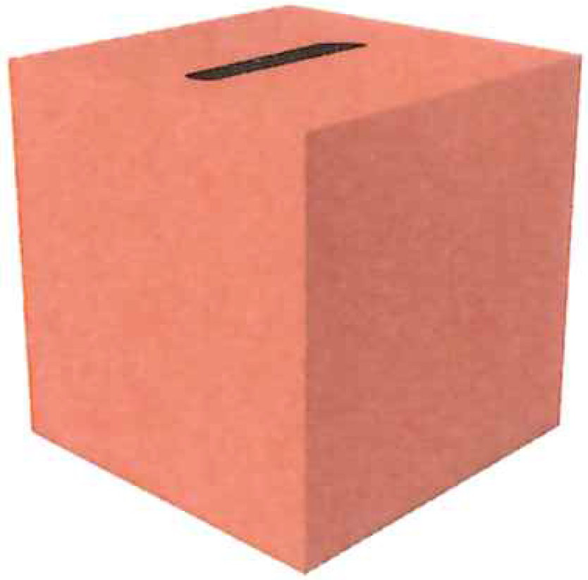
6.把一个棱长46cm的正方体纸箱各面都贴上红纸，作为捐款箱。
（1）至少需要多少平方厘米的红纸？（开口处忽略不计）
（2）如果只在棱上粘贴一圈胶带纸，一卷4.5m长的胶带纸够用吗？
【选自教材P25 练习六 第6题】

Slide 9
（1）46×46×6=12696（cm²）
（2）46×12=552（cm）=5.52m
5.52m>4.5m
答：（1）至少需要12696cm²的红纸。
（2）不够用。

Slide 10
7.先根据给出的数据判断物体是正方体还是长方体，再计算表面积。
图形名称 | 长 | 宽 | 高 | 表面积
 | 15cm | 15cm | 10cm
 | 12m | 12m | 12m
 | 13dm | 12dm | 10dm
长方体
1050cm²
正方体
864m²
长方体
812dm²
【选自教材P26 练习六 第7题】

Slide 11
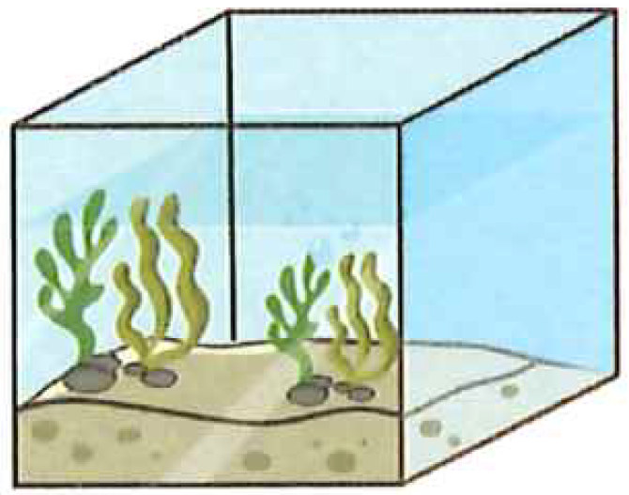
8.一个正方体玻璃鱼缸的棱长为3dm，制作这个鱼缸至少需要多少平方分米的玻璃？（上面没有盖。）
【选自教材P26 练习六 第8题】
3×3×5=45（dm²）
答：至少需要玻璃45dm²。

Slide 12
9.一个正方体礼品盒的棱长为1.2dm。如果包装这个礼品盒的用纸是其表面积的1.5倍，至少要用多少平方分米的包装纸？
【选自教材P26 练习六 第9题】
1.2×1.2×6=8.64（dm²）
8.64×1.5=12.96（dm²）
答：至少要用12.96dm²的包装纸。

Slide 13
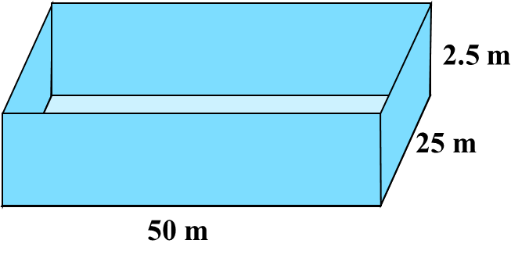
10. 一个新建的游泳池长 50 m，长是宽的 2 倍，深 2.5 m。现在要在游泳池的四周和底面贴上瓷砖，一共需要贴多少平方米的瓷砖？
【选自教材P26 练习六 第10题】
游泳池只有 5 个面
50÷2 = 25（m）
50×25+50×2.5×2+25×2.5×2 = 1625（ m² ）
答：一共需要贴 1625 平方米的瓷砖。

Slide 14
11.学校要粉刷教室。已知教室的长是8m，宽是6m，高是3m，门窗的面积是11.4m²。如果每平方米需要花6元涂料费，粉刷这个教室需要多少涂料费？
【选自教材P26 练习六 第11题】
8×6+8×3×2+6×3×2-11.4=120.6（m²）
120.6×6=723.6（元）
答：粉刷这个教室要花费723.6元。

Slide 15
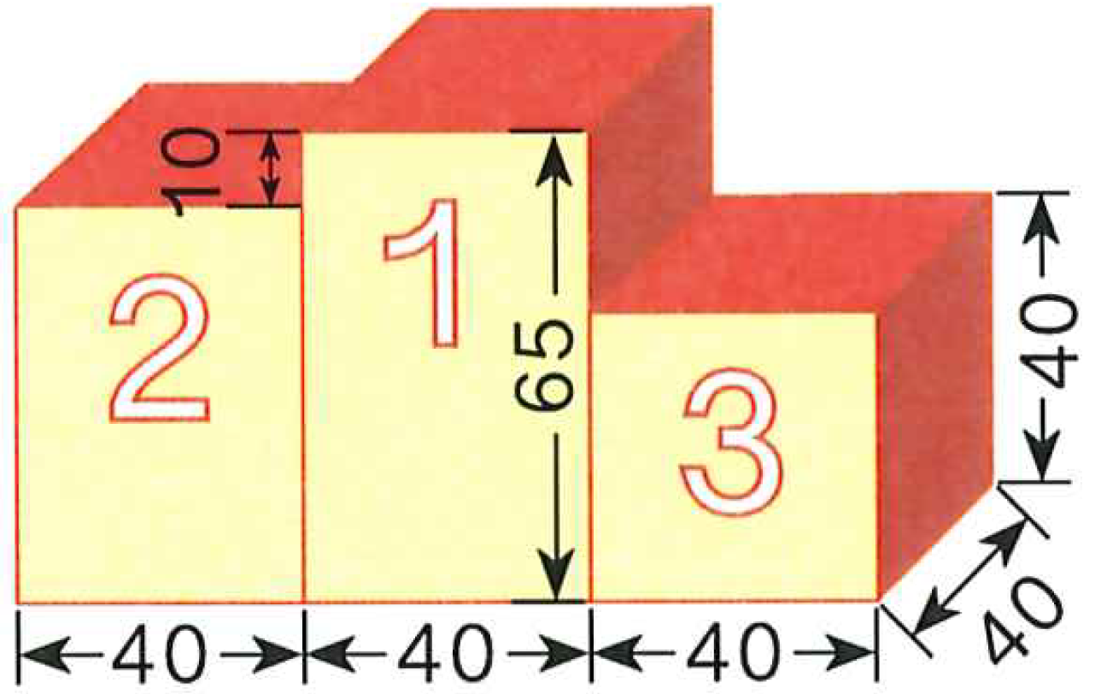
12. 右面这个颁奖台是由 3 个长方体拼成的。它的前后两面涂黄色油漆，其他露出来的面涂红色油漆。涂黄色油漆和红色油漆的面积各是多少？（单位：cm）
【选自教材P26 练习六 第12题】

Slide 16
涂黄油漆的面积：
40×40×2+40×65×2+40×（65-10）×2
=12800（cm²）
涂红油漆的面积：
40×40×4+（65-40）×40+40×10+（65-10）×40
=10000（cm²）

Slide 17
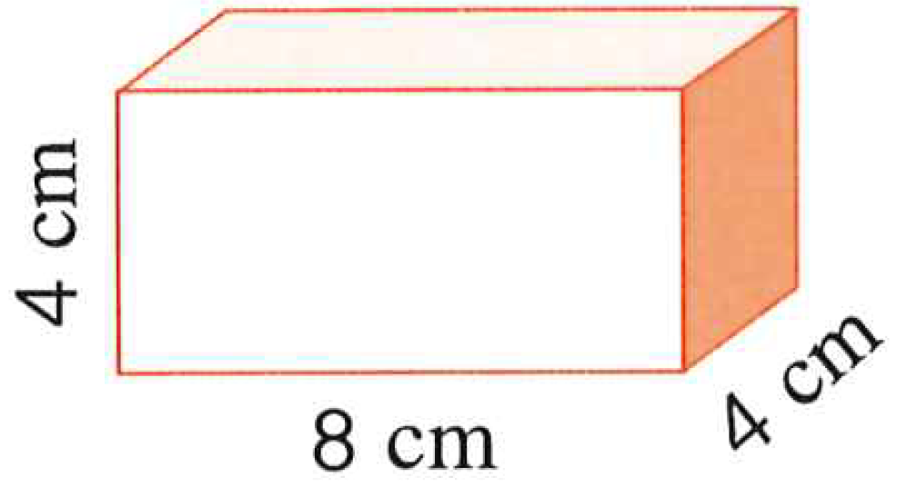
13.如何把右面这个长方体木块分成两个棱长为4cm的正方体？两个正方体的表面积之和与原长方体的表面积相等吗？
【选自教材P26 练习六 第13题】
表面积不相等。

